Slide 1
Świadomy Senior.
Małopolskie debaty o problemach osób starszych
^{Nadciśnienie tętnicze.} ^{O czym warto wiedzieć?}
Spotkanie w Wieliczce, 14 września 2015
Projekt współfinansowany przez Ministerstwo Pracy i Polityki Społecznej
w ramach Programu Operacyjnego Fundusz Inicjatyw Obywatelskich
^{Partner projektu}

Slide 2
Nadciśnienie tętnicze. O czym warto wiedzieć?
Rodzaj nadciśnienia ma ogromne znaczenie, bo to od niego zależy rodzaj leczenia. W przypadku nadciśnienia wtórnego polega ono na usunięciu przyczyny, czyli np. na operacyjnym usunięciu zwężonej tętnicy nerkowej, hormonalnie czynnych guzów nerek lub farmakologicznym leczeniu choroby podstawowej. Jeżeli chodzi o nadciśnienie pierwotne, lekarze zazwyczaj zaczynają od skłonienia pacjenta do zmiany stylu życia.
^{Co to za schorzenie?}
O nadciśnieniu mówimy wtedy, gdy wartość pomiaru przekracza 140 mm Hg (ciśnienie skurczowe) lub 90 mm Hg (ciśnienie rozkurczowe).
Nadciśnienie dzielimy na pierwotne i wtórne. To drugie jest tylko objawem innej choroby, np. problemów z nerkami, chorób tarczycy, zaburzeń metabolicznych i hormonalnych. Nadciśnienie pierwotne występuje u ok. 90% chorych i wynika głównie z obciążenia genetycznego, na które nakłada się nasz styl życia: stosowanie używek, brak ruchu oraz stres.

Slide 3
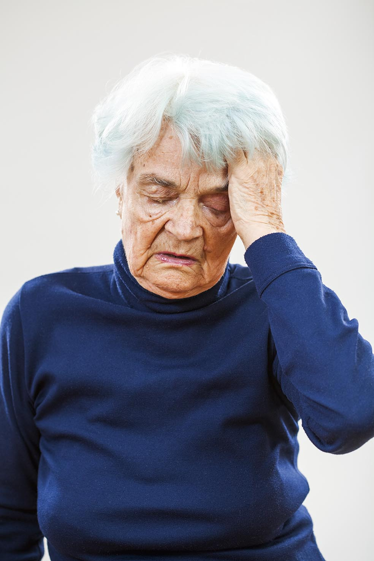
Nadciśnienie tętnicze. O czym warto wiedzieć?
^{Objawy choroby:}
Do najczęstszych objawów nadciśnienia zaliczamy:
• bóle głowy o różnej lokalizacji i charakterze (mitem jest przekonanie, że ból w okolicy czołowej świadczy o niskim ciśnieniu, a w okolicy potylicy o wysokim !),
^{• problemy ze snem,}
^{• szybkie męczenie się,}
^{• mroczki przed oczami,}
• szczególną skłonność do irytacji,
^{• kołatanie serca,}
^{• potliwość,}
^{• szumy w uszach,}
^{• duszności,}
^{• zawroty głowy,}
^{• uczucie wyczerpania.}
Choroba może też przebiegać zupełnie bezobjawowo.

Slide 4
Nadciśnienie tętnicze. O czym warto wiedzieć?
^{• Nieodpowiednia dieta}
^{• Otyłość}
• Zmniejszenie aktywności fizycznej
^{• Używki}
^{• Stres i brak snu}
Co przyczynia się do nadciśnienia ^{u seniorów?}

Slide 5
Nadciśnienie tętnicze. O czym warto wiedzieć?
^{Nieodpowiednia dieta}
Nadmiar soli, mało warzyw i owoców, pełnoziarnistych produktów i nietłustego nabiału, dużo żywności konserwowanej związkami sodu. Przeciętny Polak spożywa dziennie ok. 11 g soli. Według Światowej Organizacji Zdrowia (WHO) spożycie nie powinno przekraczać 5 g dziennie. Ograniczenie konsumpcji soli do tego poziomu może obniżyć ciśnienie nawet o 8 mm Hg.

Slide 6
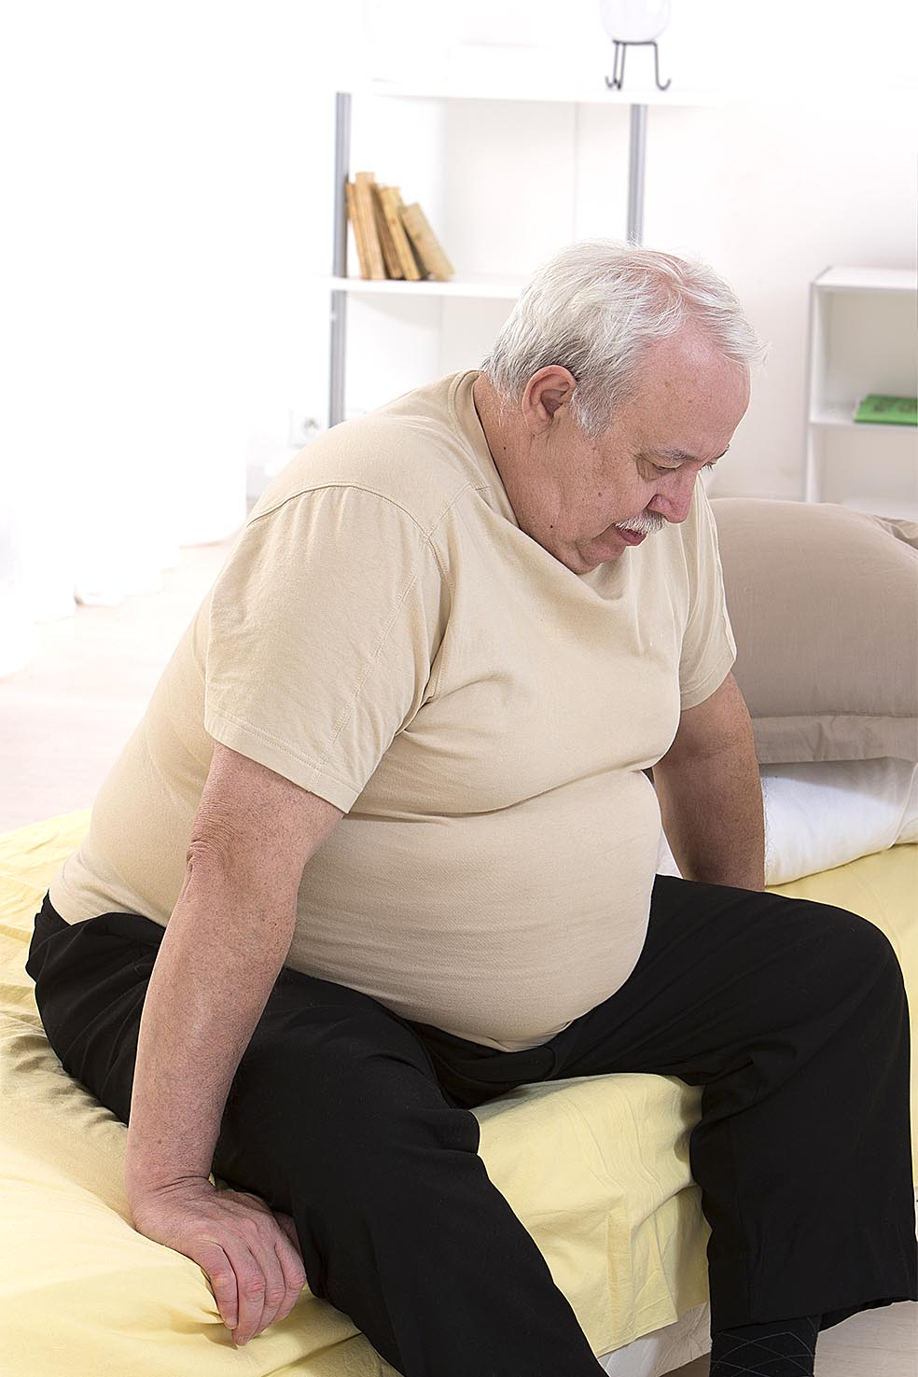
Nadciśnienie tętnicze. O czym warto wiedzieć?
^{Otyłość}
Nadwaga jest najczęstszym czynnikiem środowiskowym powiązanym z rozwojem nadciśnienia. U 70% mężczyzn i 61% kobiet otyłość bezpośrednio wpływa na tę chorobę. Na nadciśnienie szczególnie narażone są osoby, u których występuje otyłość brzuszna. Zrzucenie każdego 1 kg wagi w przypadku otyłości może zmniejszyć ciśnienie nawet o 2 mm Hg. Istotna redukcja wagi ciała może być niekiedy wystarczająca w leczeniu nadciśnienia, bez konieczności sięgania po leki.

Slide 7
Nadciśnienie tętnicze. O czym warto wiedzieć?
Zmniejszenie aktywności fizycznej
U osób prowadzących siedzący tryb życia i unikających ruchu ryzyko nadciśnienia wzrasta 1,5-krotnie. Tymczasem zdaniem lekarzy regularna aktywność fizyczna (30-60 min dziennie przez większość dni tygodnia) może obniżyć ciśnienie o kilka mm Hg.

Slide 8
Nadciśnienie tętnicze. O czym warto wiedzieć?
^{Używki: papierosy i kawa}
Każde zaciągnięcie się papierosem powoduje większe wydzielanie adrenaliny, która z kolei podwyższa ciśnienie. Zdaniem specjalistów już po 24 godzinach od rzucenia palenia tętno i ciśnienie zaczynają spadać. Niewielkie, sporadycznie wypijane ilości alkoholu nie mają wpływu na ciśnienie. Regularna konsumpcja napojów alkoholowych powoduje jednak jego wzrost.

Slide 9
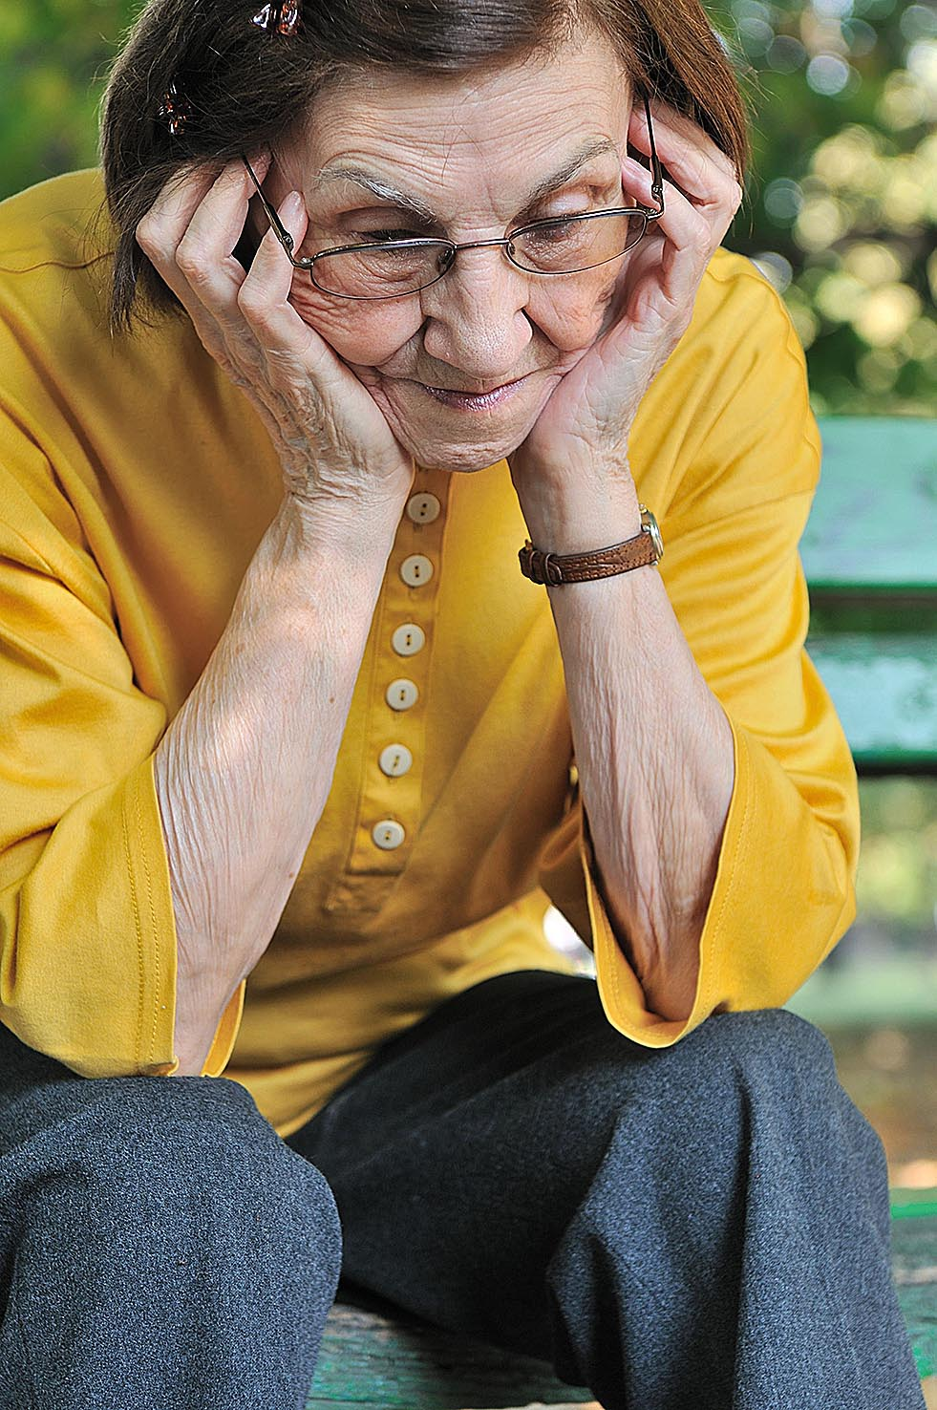
Nadciśnienie tętnicze. O czym warto wiedzieć?
^{Stres i brak snu}
Codzienne narażenie na sytuacje stresowe prowadzi do wzrostu ciśnienia. Na chorobę bardziej narażone są także osoby, które przesypiają mniej niż 5 godzin na dobę.

Slide 10
Nadciśnienie tętnicze. O czym warto wiedzieć?
^{Jak mierzyć ciśnienie?}
Już na godzinę przed planowanym pomiarem należy unikać używek, zwłaszcza kawy, alkoholu i papierosów. Kilkanaście minut przed pomiarem nie powinno się wykonywać prac fizycznych ani ćwiczeń. Trzeba się uspokoić, odpocząć, a wcześniej opróżnić pęcherz – silna chęć oddania moczu może fałszować wyniki. Przed pomiarem należy zapoznać się z instrukcją obsługi urządzenia.

Slide 11
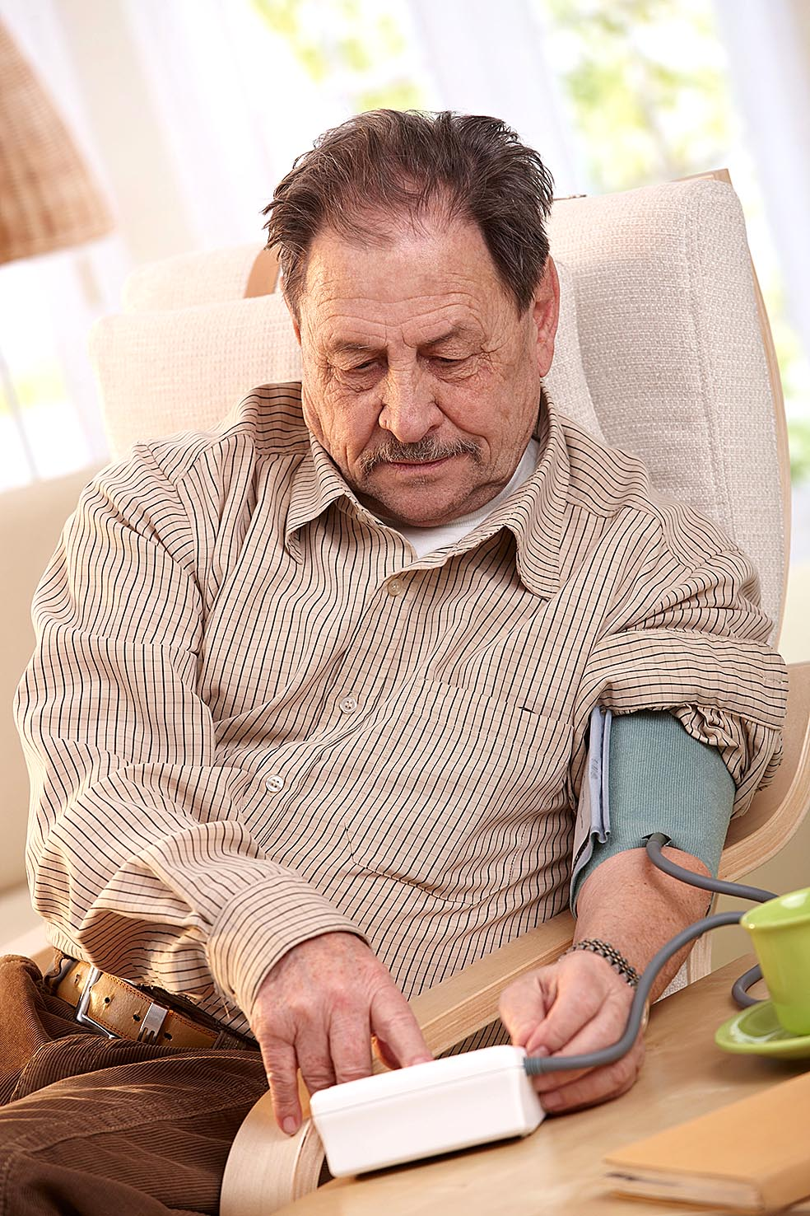
Nadciśnienie tętnicze. O czym warto wiedzieć?
7 porad dla mierzących ciśnienie
• Pomiar trzeba wykonywać zawsze o tej samej godzinie.
• Ręka, na które dokonujemy pomiaru, powinna znajdować się mniej więcej na wysokości serca, a opaska ciśnieniomierza naramiennego – dokładnie na jego wysokości.
• Podczas pomiaru nie można się poruszać ani rozmawiać.
• Jeżeli wykonujemy więcej niż jeden pomiar, przerwa między nimi powinna trwać co najmniej minutę.
• Otrzymane wartości należy zapisywać.
• Pomiary powinny być wykonywane regularnie ale nie wielokrotnie w ciągu dnia.
• Podczas gorączki oraz w stanie pobudzenia emocjonalnego powinniśmy unikać.

Slide 12
Nadciśnienie tętnicze. O czym warto wiedzieć?
^{Czy leczenie nadciśnienia} ^{można przerwać?}
Nadciśnienie pierwotne jest chorobą przewlekłą, wymagającą stałej kontroli i terapii. Jeśli postępowanie niefarmakologiczne jest niewystarczające, lekarz włącza jeden lub kilka leków obniżających ciśnienie. Nie zaleca się samodzielnego odstawiania leków w przypadku wyrównania wartości ciśnienia lub nawet jego spadku, ponieważ odstawienie leku może spowodować tzw. reakcję z odbicia z ponownym groźnym dla życia skokiem ciśnienia. O modyfikacji i redukcji leków powinien zadecydować lekarz. Należy podkreślić, że u osób z nadciśnieniem (a także u zdrowych) dopuszczalne są pewne wahania wartości ciśnień w ciągu dnia (zależne choćby od aktywności fizycznej, posiłku, emocji) i nie należy zbyt gwałtownie reagować na nie zmianą dawki leku lub jego odstawieniem.

Slide 13
Świadomy Senior.
Małopolskie debaty o problemach osób starszych
Projekt współfinansowany przez Ministerstwo Pracy i Polityki Społecznej
w ramach Programu Operacyjnego Fundusz Inicjatyw Obywatelskich
^{Partner projektu}

